Slide 1








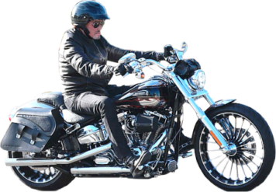

Slide 2

01 - Essayez
02 - Ceux que l'amour a blessés
03 - Si tu pars
04 - Rendez-moi le soleil
05 - Jésus-Christ
06 - On me recherche
07 - Lire dans tes yeux
08 - Poème sur la 7ème
09 - La fille aux cheveux clairs
10 - Oh ! ma jolie Sarah
11 - Que j'aie tort ou raison
12 - Flagrant délit
13 - Fils de personne
14 - Il faut boire à la source
15 - Tant qu'il y aura des trains
16 - L'autre moitié
17 - Tu peux partir si tu le veux
18 - Un parmi les autres
19 - Comme si je devais mourir demain
20 - Apprendre à vivre ensemble
21 - Sauvez-moi
22 - Comme un lion en hiver

Slide 3















































